Slide 1


ỦY BAN NHÂN DÂN QUẬN LONG BIÊN
TRƯỜNG TIỂU HỌC ĐÔ THỊ VIỆT HƯNG
BÀI GIẢNG ĐIỆN TỬ
KHỐI 3
MÔN: HĐTN

Slide 2
32
Hòa giải bất đồng với bạn

Slide 3
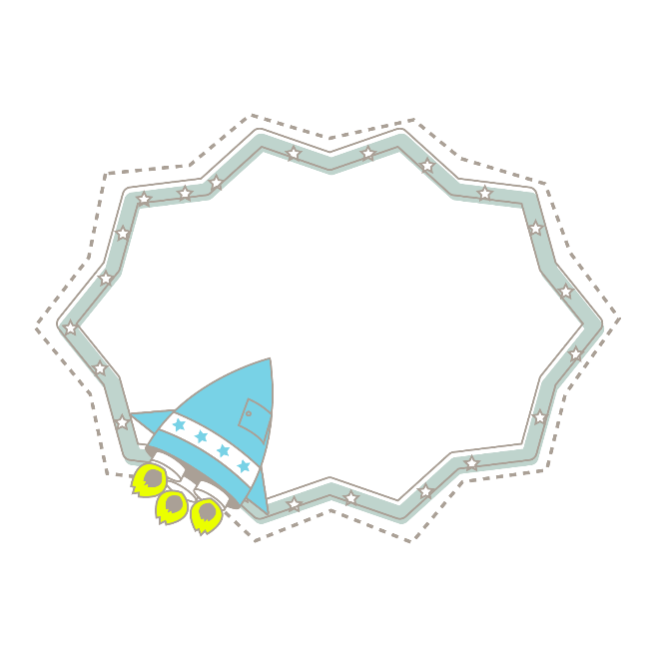
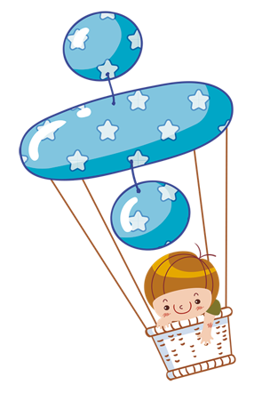


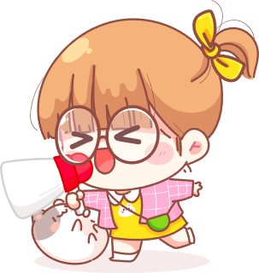


Slide 4


Slide 5


Slide 6

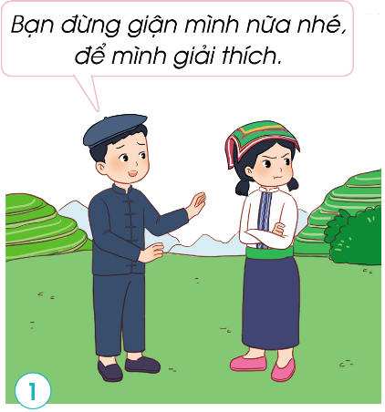
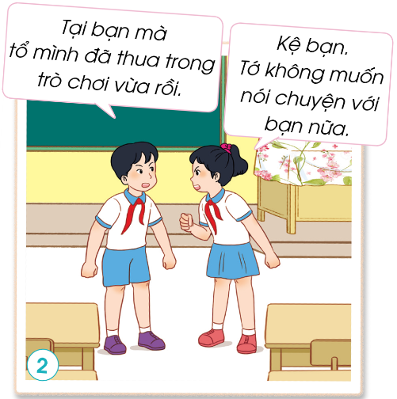
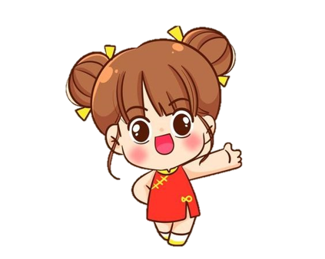
3
Nhận xét về cách xử lí bất đồng
Nêu ý kiến của em về các xử lí khi gặp bất đồng trong mỗi bức tranh sau:
Thảo luận nhóm
Notes:
GV gợi ý
+ Các bạn trong tình huống bất đồng về điều gì?
+ Em có nhận xét gì về cách xử lí khi gặp bất đồng của các bạn?
+ Em thích cách xử lí của bạn nào hơn? Vì sao?
+ Nếu là em, em sẽ xử lí thế nào nếu gặp tình huống bất đồng tương tự?

Slide 7


Slide 8
+ Bạn nam đã hành động rất hợp lý khi muốn giải thích cho bạn của mình nghe.
+ Bạn nữ: Em sẽ không tỏ thái độ với bạn mà sẽ lắng nghe bạn giải thích vì khi mình chưa nghe đối phương giải thích về câu chuyện thì bản thân sẽ không hiểu được hoặc hiểu sai.

Slide 9
+ Bạn nam: không nên đổ lỗi cho bạn của mình, nên động viên bạn.
+ Bạn nữ: không nên mặc kệ bạn, khi bạn nam mất bình tinh vì bị thua thì bạn nữ nên chủ động xin lỗi vì mình làm liên lụy đến tổ.

Slide 10
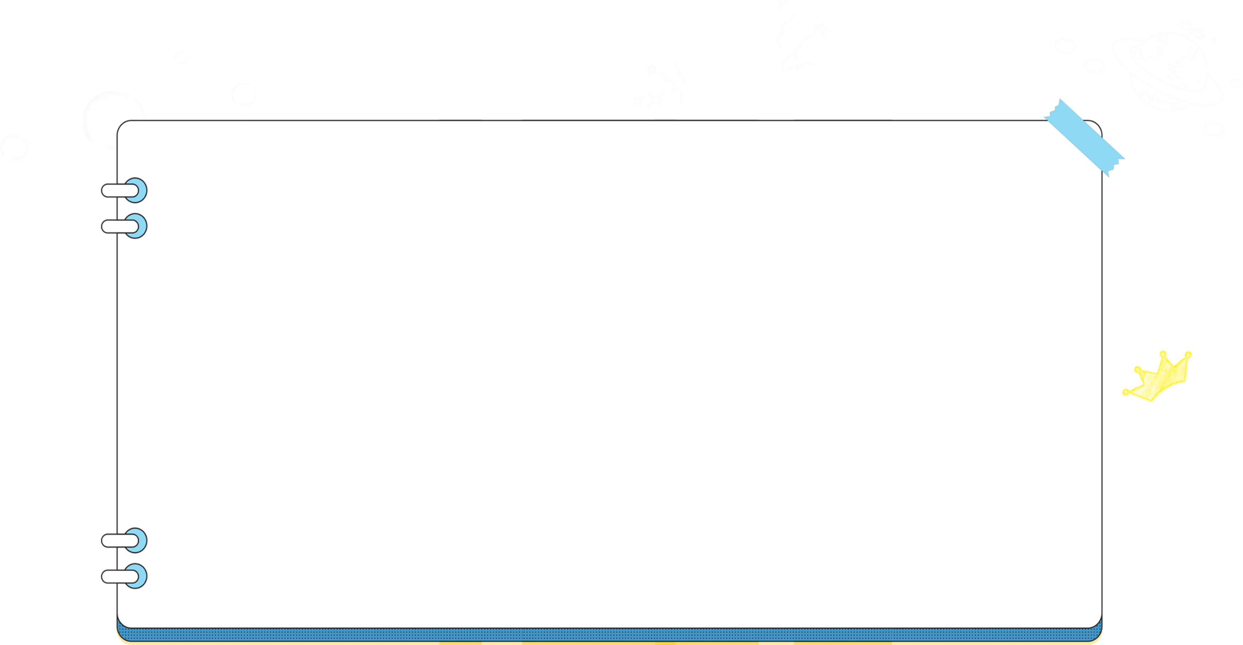
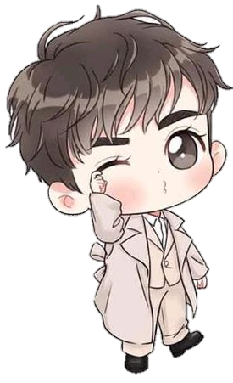
Trong cuộc sống hằng ngày, các em có thể gặp bất đồng với bạn trong học tập, vui chơi hoặc khi tham gia hoạt động tập thể. Mỗi em sẽ lựa chọn một cách giải quyết khác nhau. Nhưng các em hãy nhớ phải bình tĩnh để tìm cách hòa giải hợp lí với bạn.

Slide 11


Slide 12
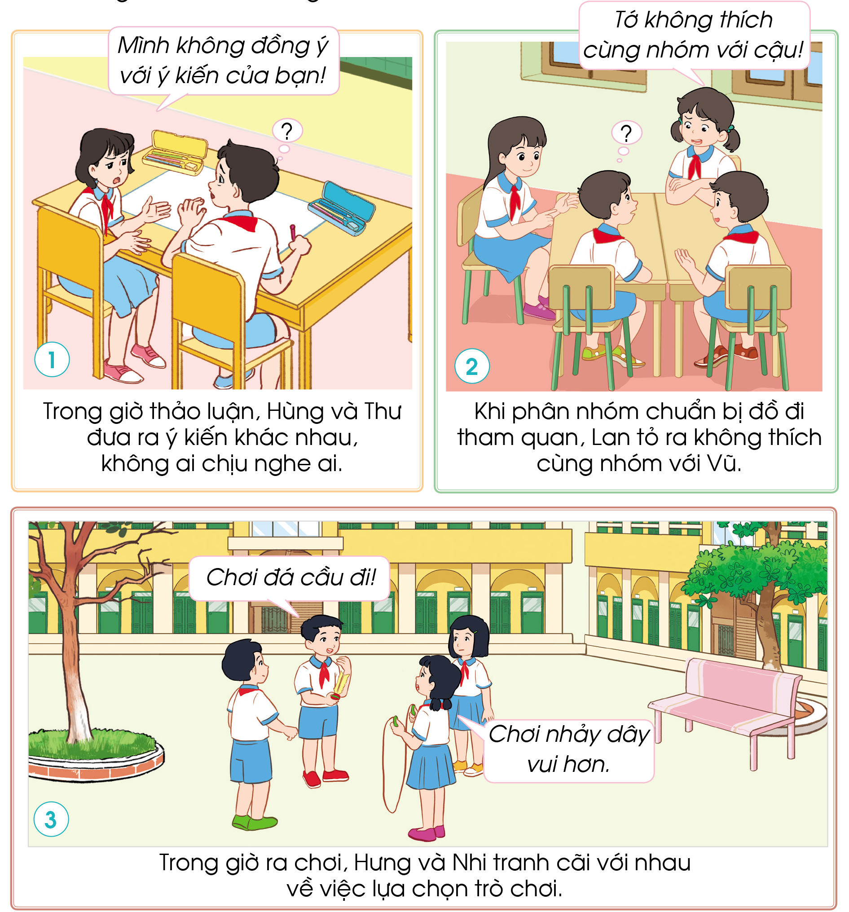
4
Thực hành hòa giải bất đồng
- Quan sát tranh và thảo luận nhóm về cách hòa giải bất đồng với bạn trong mỗi tình huống sau:
- Đóng vai thực hành hòa giải.
- Chia sẻ điều em học được qua xử lí tình huống.
Thảo luận nhóm
Notes:
GV gợi ý:
+ Em sẽ nói điều gì với bạn khi đó?
+ Khi hòa giải với bạn, mình nên có thái độ thế nào?

Slide 14
Khi giải quyết tình huống thì nên bình tĩnh, không nên nóng vội, mất kiểm soát để những cảm xúc tiêu cực lấn án lí trí. Nếu như vậy sẽ dẫn đến những hành động, lời nói gây tổn thương cho đối phương. Cần đặt lợi ích tập thể lên trên lợi ích cá nhân.

Slide 15
Trong mỗi tình huống xảy ra, các em hãy vận dụng hợp lí những điều đã học được về các chìa khóa hòa giải để có thể giải quyết được những bất đồng với bạn.

Slide 16
Chủ động hòa giải với bạn khi gặp bất đồng.

